Slide 1

cucumber
Lei Qi

Slide 2
BDD
Define and test your value

Slide 3
BEHAVIOR
DRIVEN
DEVELOPMENT

Slide 4
It's not about testing
it's about how we build software

Slide 5
Providing functional documentation of User Stories
Higher level testing than Unit Tests
Covering hard to test code
Desiring closer conversations between developers, testers, and stake holders

Slide 6
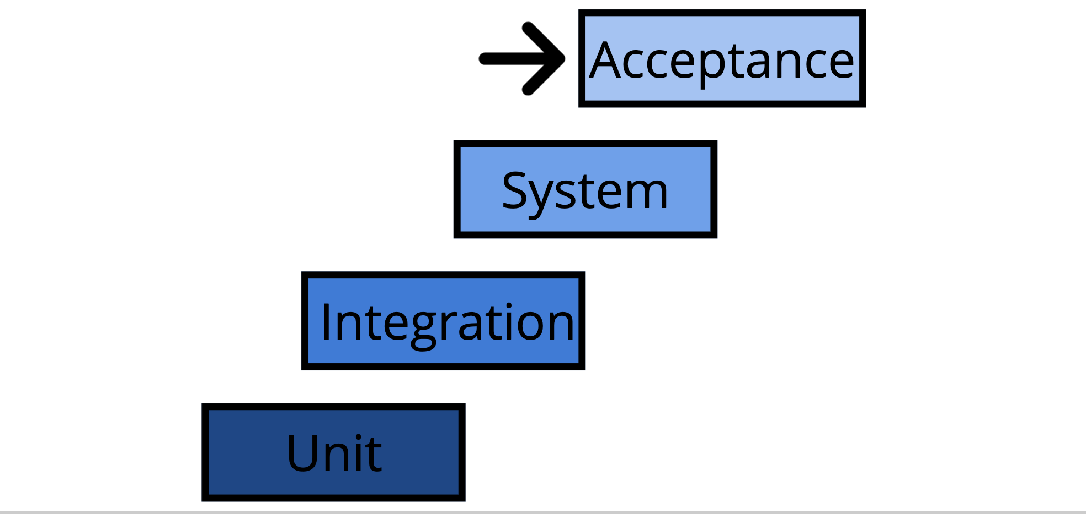
Level Of The BDD

Slide 7
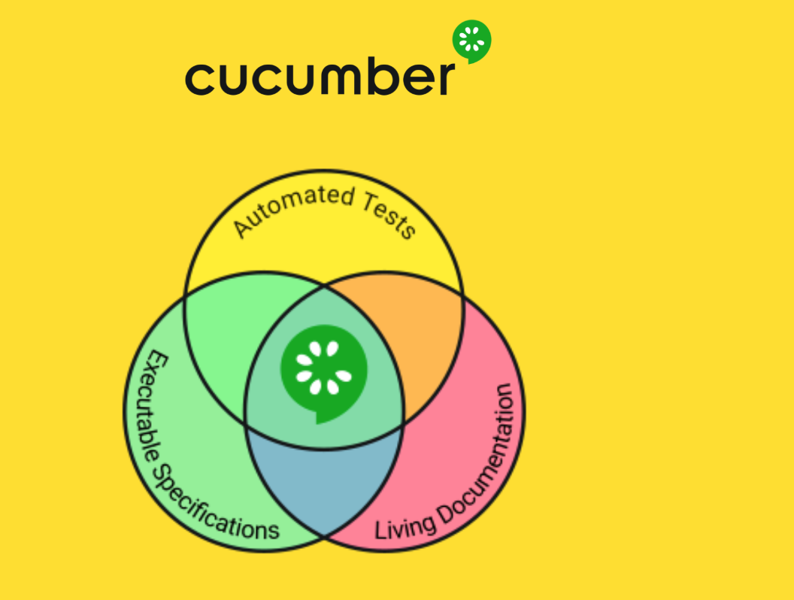

Slide 8

cucumber => tool
gherkin => syntax

Slide 9
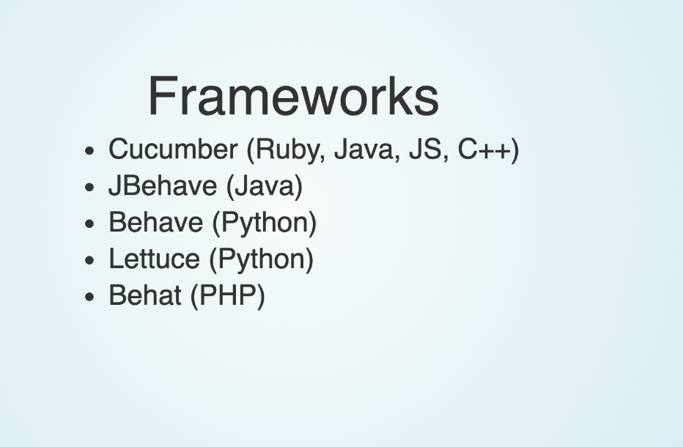

Slide 10


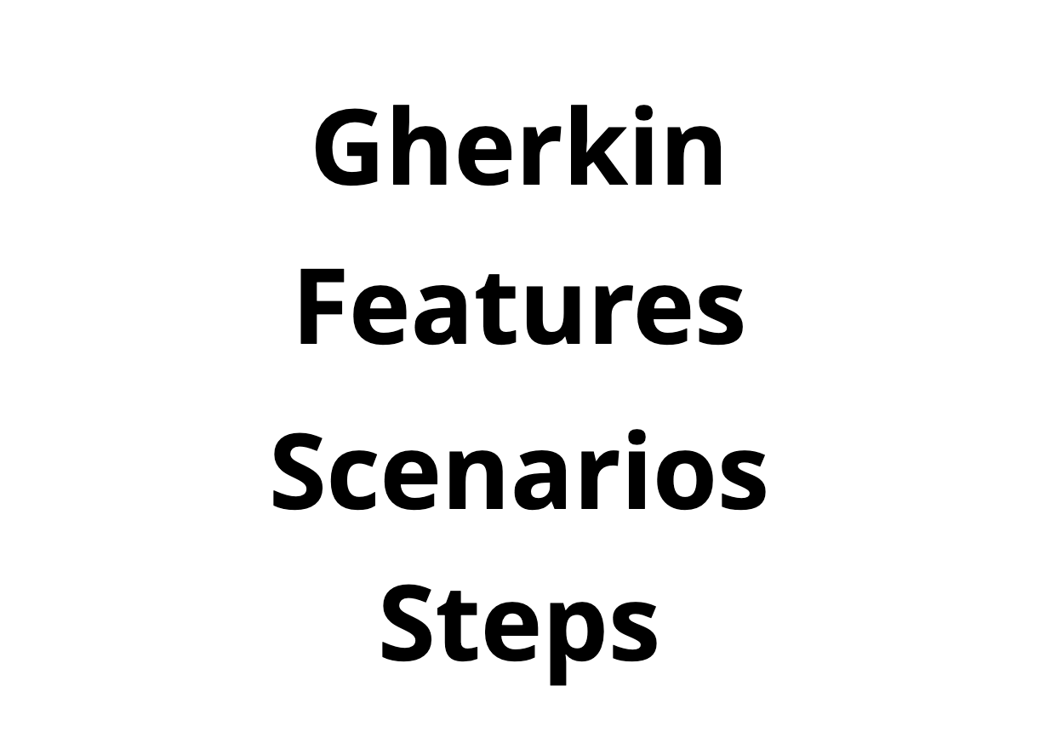
1. Intro

Slide 11
Gherkin
Natural language with some extra structure
Notes:
Gherkin(剧本语法)是用于编写Cucumber、Specflow或类似的BDD框架规范的语言。这是一种业务人员可读懂的，特定领域的语言，它可以让你描述软件的行为，而不用详细说明如何实现这个行为。有几个约定：
一个gherkin源文件包含单个功能的说明。
源文件具有扩展名* .feature。
每个gherkin场景都有一个基本的模式，其中包括：（假如），事件（当）和结果（那么）

Slide 12
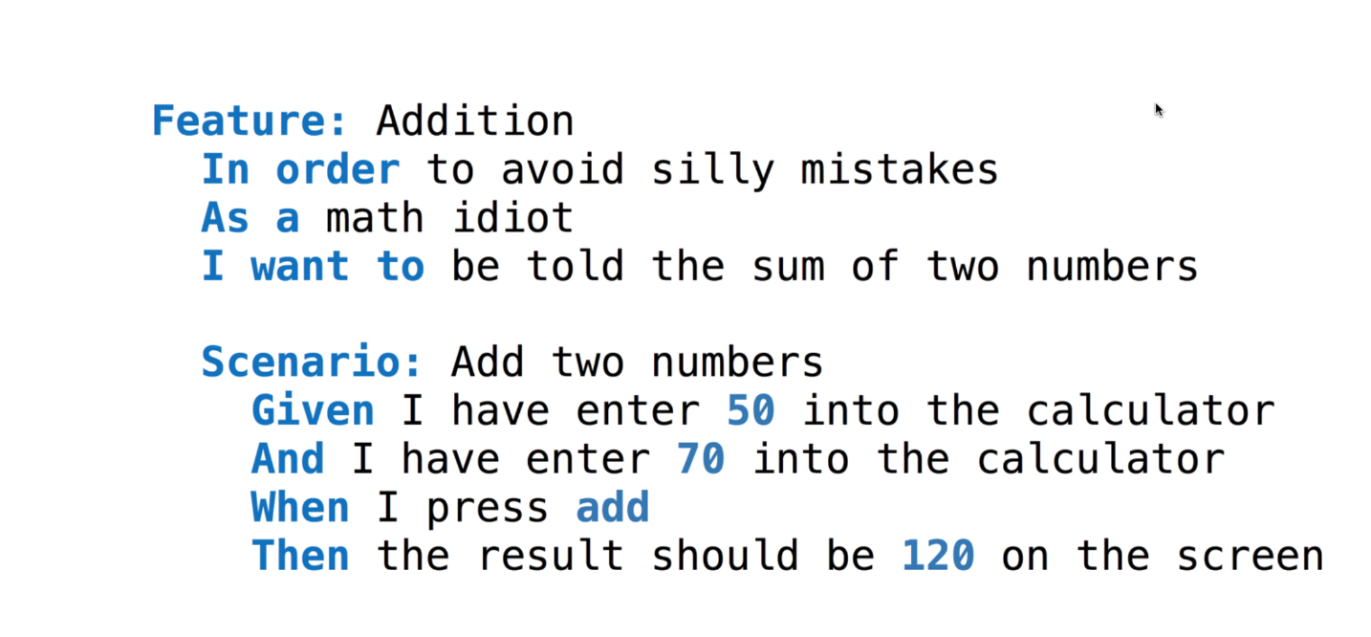
Notes:
Give-When-Then
Given: Some context
When: Some trigger occurs
Then: Observe some consequences

Slide 13
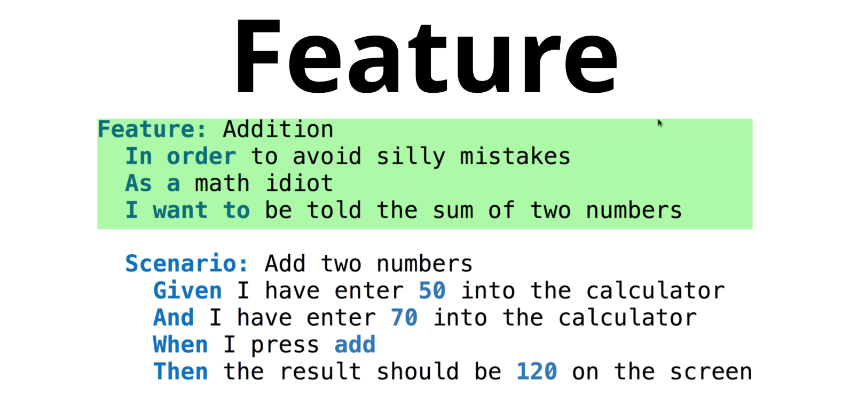
Notes:
应用程序/库需要完成的简明工作单元

Slide 14
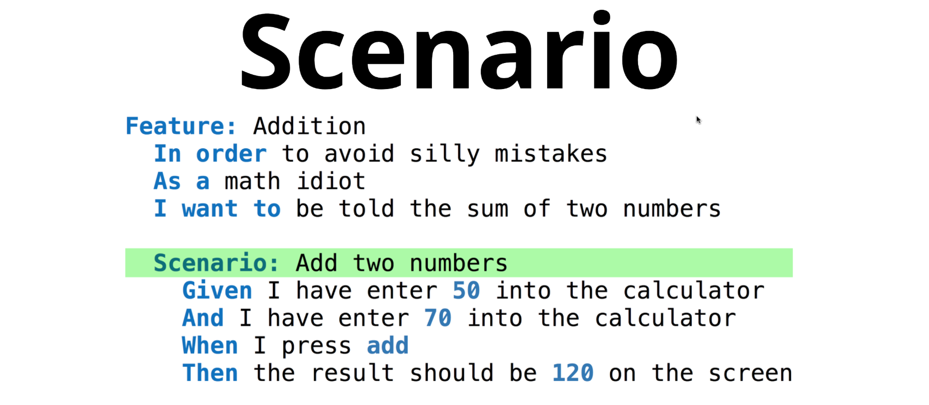
Notes:
场景是可用于描述功能的部分的操作/功能。 这通常表示为给定的时间格式中的步骤列表

Slide 15
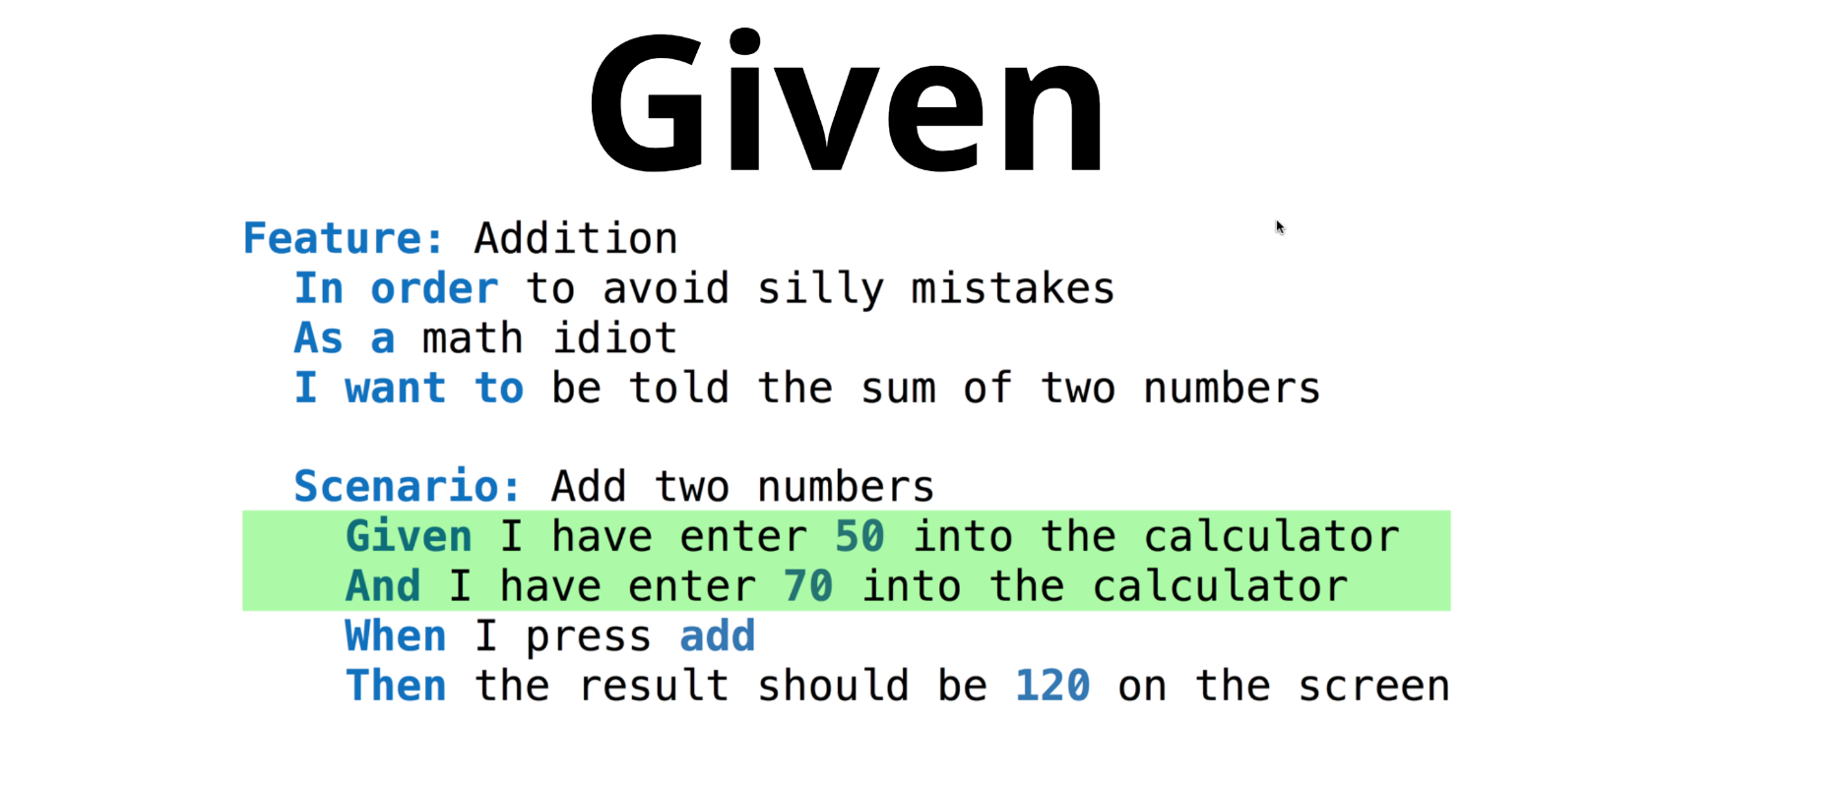

Slide 16
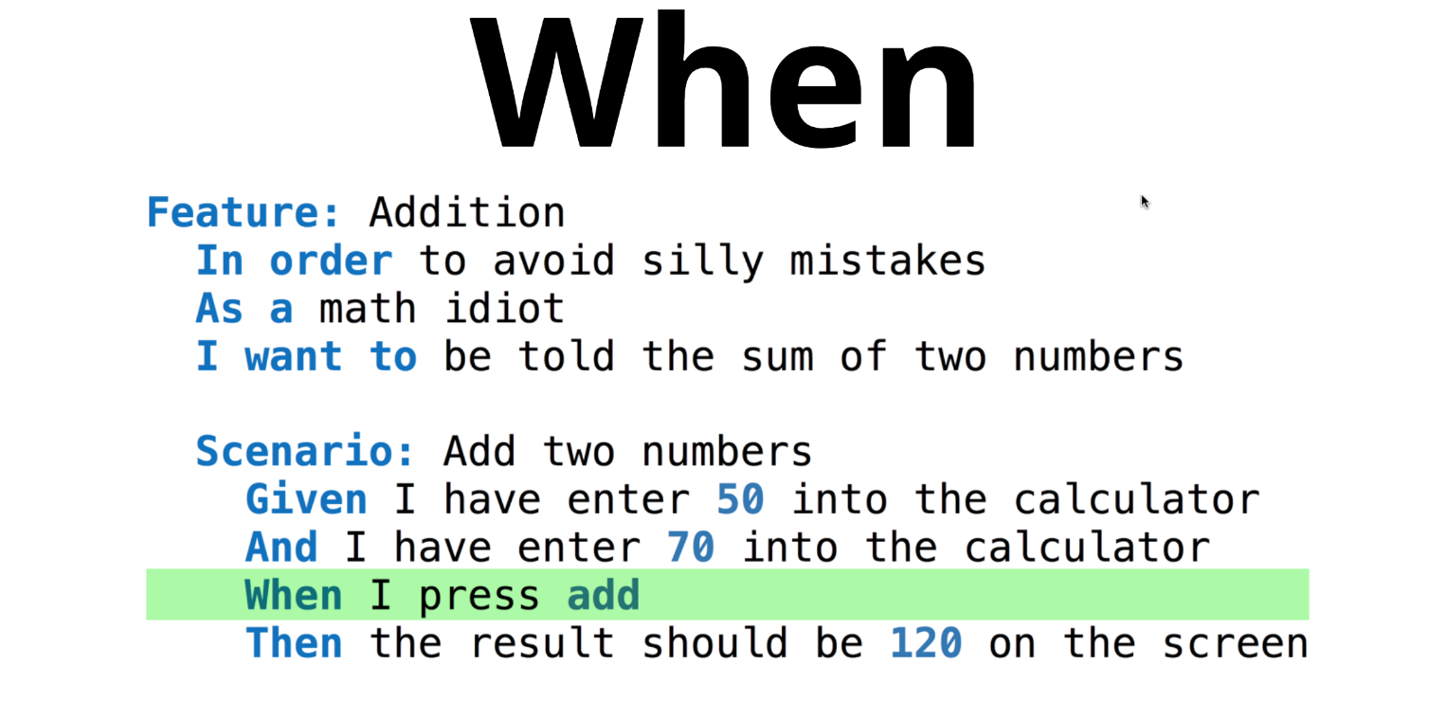

Slide 17
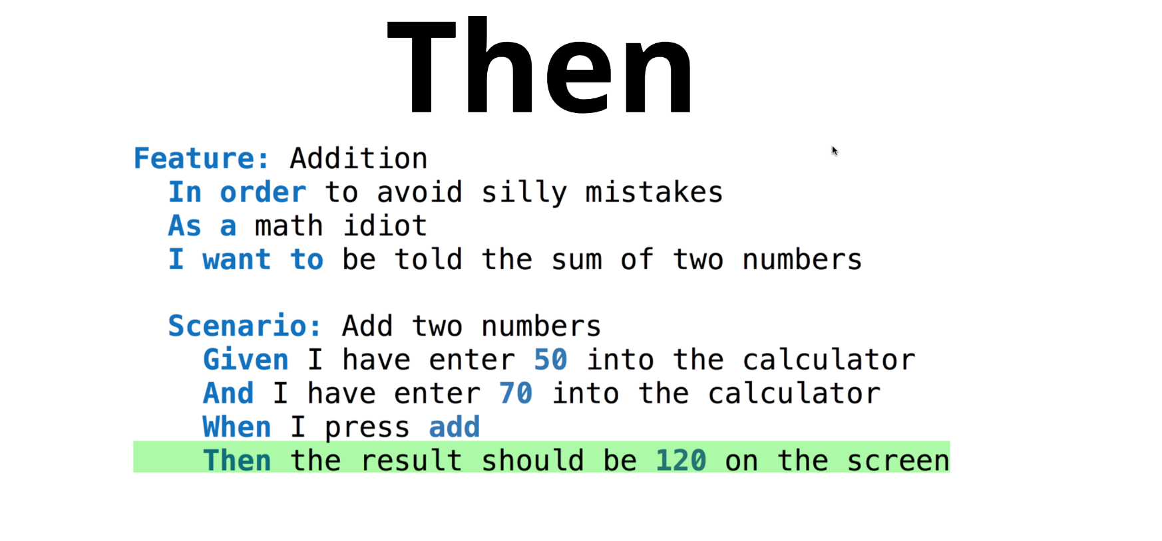

Slide 18
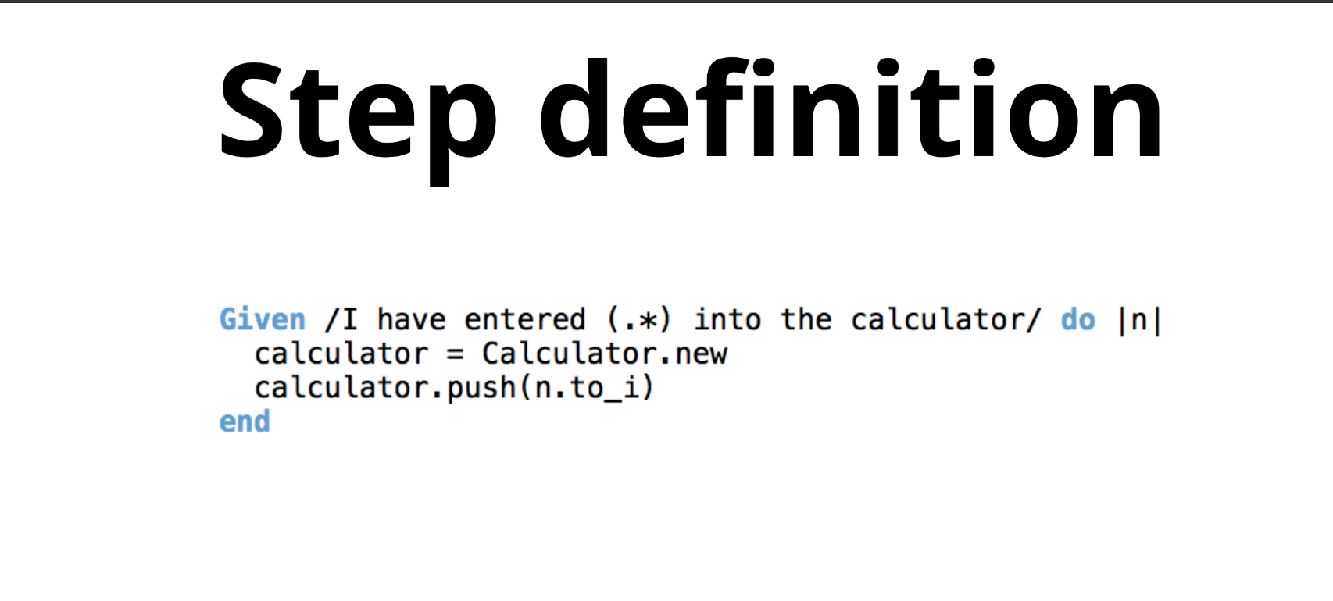

Slide 19
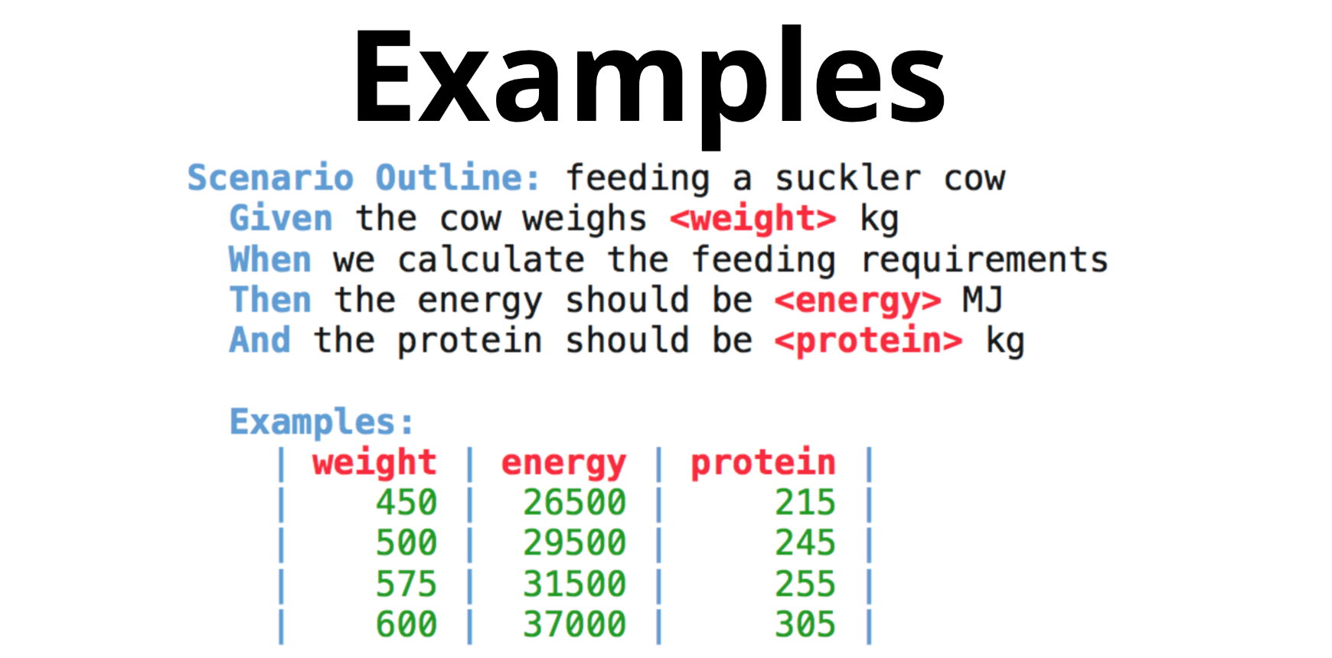

Slide 20
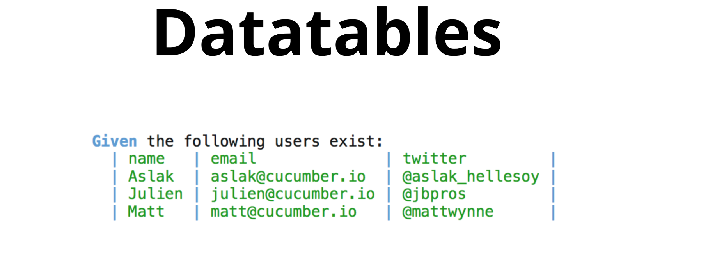

Slide 21
Cucumber-JVM

Slide 22
Dependencies
info.cukes.cucumber-java8
info.cukes.cucumber-junit
org.hamcrest.hamcrest-all
junit.junit

Slide 23
https://cucumber.io/docs/guides/10-minute-tutorial/

